Slide 1

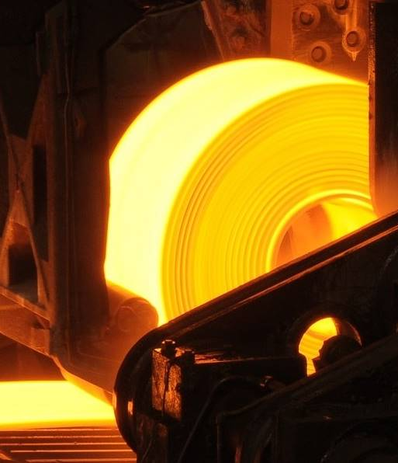
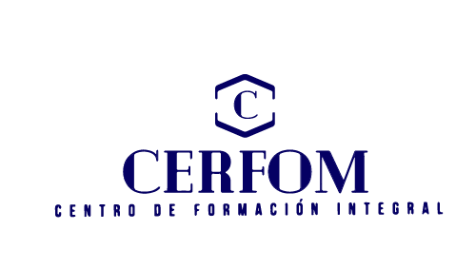
CENTRO DE FORMACIÓN INTEGRAL CERFOM LTDA.
76.988.274-K
Dpto. DOCENCIA.
CALAMA.
TRABAJOS EN CALIENTE

Slide 2
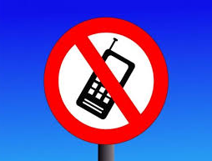
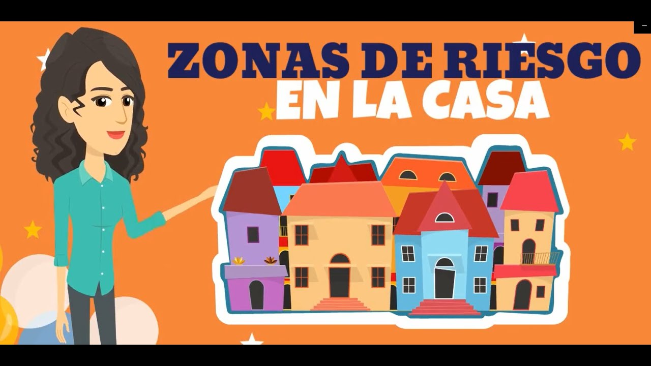

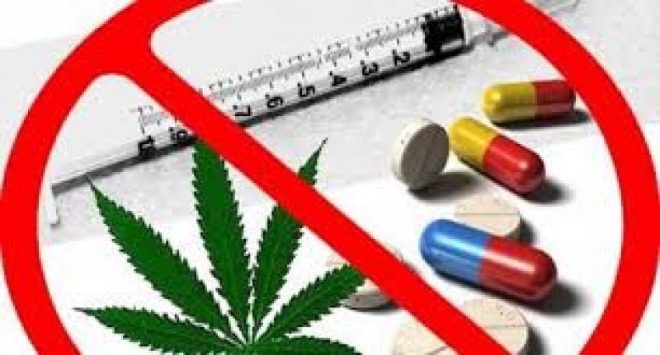

INFORMACIÓN RELEVANTE

Slide 3
REGLAMENTO DEL PARTICIPANTE
REGLAS DEL OTEC:
  Asistencia y puntualidad.
  Participación y compromiso.
  Respeto, cortesía e inclusión.
  Cumplimiento de tareas y deberes.
  Uso adecuado de los recursos.
  Uso adecuado de la infraestructura/plataforma.
PROCEDIMIENTO DE RETIRO Y DE DEVOLUCIÓN:
  Una vez terminado el curso, se le solicita a la persona o empresa contratante, el retiro de la documentación y en caso de algún error en los documentos se procede a solicitar los cambios correspondientes.

Slide 4
CANAL PARA CONSULTAS O RECLAMOS:
  Fono consultas y reclamos: + 55 2 866713
NORMAS PARA APROBAR LA ACTIVIDAD:
  Asistencia superior al 75%.
  Realizar las actividades prácticas según indica el relator.
  Nota de aprobación 4.0
DECLARACIÓN DEBERES Y DERECHOS DE LOS PARTICIPANTES Y DEL OTEC:
(Revisar en la siguiente diapositiva)

Slide 5
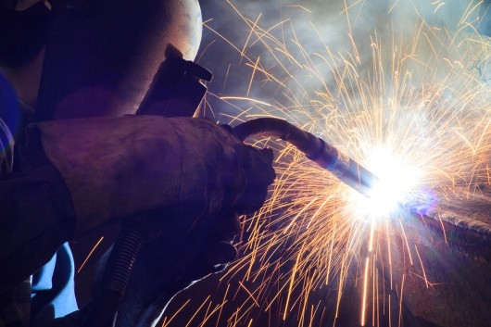
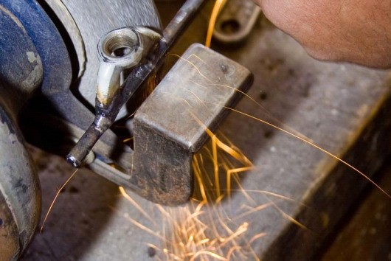
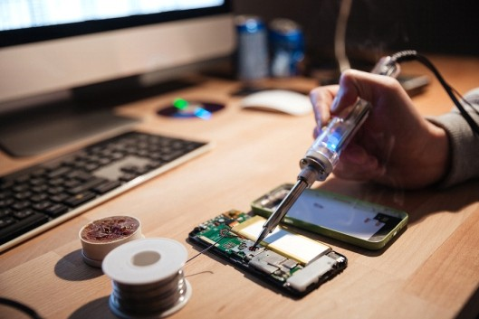
INTRODUCCIÓN
Los trabajos en caliente son actividades que involucran el uso de herramientas y equipos que generan calor, chispas, o llamas abiertas capaces de encender materiales inflamables o combustibles. Estas actividades incluyen, pero no se limitan a, soldadura, corte, esmerilado, y el uso de sopletes y otras herramientas que producen altas temperaturas.

Slide 6
Importancia de la Seguridad en Trabajos en Caliente:
Debido al alto riesgo de incendios y accidentes asociados, es crucial implementar y seguir estrictas medidas de seguridad. Esto incluye el uso de equipos de protección personal, la evaluación de riesgos, la preparación adecuada del área de trabajo, y la implementación de procedimientos de respuesta ante emergencias.
Los riesgos especíﬁcos deben de ser evaluados para evitar perdidas humanas, al equipo, materiales, al proceso y al medio ambiente. Estas medidas están compiladas en un documento denominado PERMISO de TRABAJO EN CALIENTE que servirá como herramienta preventiva INSITU.

Slide 7
REFERENCIAS LEGALES Y OTRAS NORMAS
Ley Nº 16.744 de 1968, del Ministerio del Trabajo y Previsión Social, Subsecretaría de Previsión Social Establece normas sobre Accidentes del Trabajo y Enfermedades Profesionales.
OSHA
NFPA 51B, Daños estructurales originados de incendios durante soldadura, corte y otros trabajos en caliente.
ANSI - Seguridad en soldadura, corte y procesos asociados.

Slide 8
Legislación y Normativa Aplicable:
La ejecución de trabajos en caliente está regulada por diversas normativas y estándares de seguridad industrial que varían según el país y la industria. Estas regulaciones buscan minimizar los riesgos y proteger la salud y seguridad de los trabajadores.
Normas OSHA (Occupational Safety and Health Administration).
Normativas ISO (International Organization for Standardization).
Reglamentos Locales.

Slide 9
Caso de estudio: asociarse para fomentar la seguridad
En marzo de 2014, un incendio en Boston, MA, se cobró la vida del bombero Michael Kennedy y la del teniente Edward Walsh. Se determinó que la causa del incendio fue una soldadura no autorizada y que los trabajadores no tuvieron en cuenta factores como los vientos fuertes y los materiales combustibles cercanos.
La ciudad de Boston ante esto aprobó una ordenanza que exige a las personas en determinados puestos obtener un certiﬁcado de seguridad para trabajos en caliente. El Departamento de Bomberos de Boston y la División de Servicios de Inspección de Boston se asociaron con la NFPA para crear un programa de capacitación y certiﬁcación.

Slide 10
OBJETIVOS
Conocer los requisitos necesarios para realizar trabajos en caliente que involucren actividades de oxicorte, soldaduras o cualquier otra actividad que genere una fuente de ignición, chispas o llama abierta en áreas donde exista riesgo potencial de incendio o de explosiones.
como por ejemplo:
Trabajos de Corte.
Trabajos de Amolado.
Trabajos de Soldadura.
Trabajos similares que produzcan chispas, llamas o calor.

Slide 11
Características de los Trabajos en Caliente:
Generación de Chispas o Llamas: Uso de equipos que emiten chispas o llamas, como soldadoras y cortadoras de plasma.
Elevadas Temperaturas: Operaciones que implican la generación de calor suficiente para encender materiales combustibles.
Riesgo de Incendio y Explosión: Potencial de iniciar incendios o explosiones debido a la presencia de materiales inflamables o atmósferas explosivas.

Slide 12
Ejemplos Comunes de Trabajos en Caliente:
Soldadura: Unión de materiales metálicos mediante la fusión producida por una fuente de calor.
Corte con Soplete: Uso de una llama para cortar materiales metálicos.
Esmerilado: Proceso de desgaste de superficies metálicas mediante fricción que genera chispas.
La soldadura y los procesos relacionados comprenden soldadura y corte por arco, soldadura y corte con oxígeno-gas combustible, soldadura blanda (soldering) a llama abierta, soldadura fuerte (brazing), y pulverización térmica, entre otros.

Slide 13
¿SABÍA QUE?
Los incendios pueden producirse después de que un trabajo en caliente se haya terminado. El guardia de incendios debe quedarse en el sitio durante un mínimo de 60 minutos para supervisar las cenizas ardientes conforme a NFPA 51B, Norma para la prevención de incendios durante soldadura, corte y otros trabajos en caliente. La persona que otorga la autorización podría exigir que el guardia de incendios permanezca más tiempo en el sitio, según las condiciones del sitio de trabajo.

Slide 14
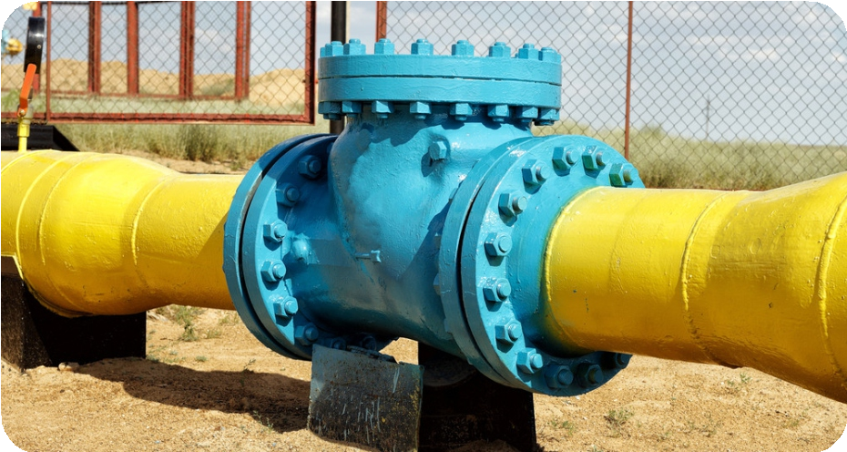
Use el proceso «Reconocer, evaluar y controlar»
Un proceso para reducir los peligros de los trabajos en caliente se denomina «Reconocer, evaluar y controlar».
Este proceso se aborda en y se centra en lo siguiente:
Reconocer: determinar si existen riesgos antes de comenzar el trabajo en caliente.
Evaluar: determinar si existen peligros, especialmente los que podrían generar un incendio (líquidos o gases inﬂamables y combustibles, y combustibles simples).
Controlar: adoptar las medidas adecuadas para eliminar o minimizar los peligros.

Slide 15
El permiso para trabajos en caliente ayuda a reconocer posibles peligros a la persona que otorga la autorización, a la que realiza el trabajo en caliente y al guardia de incendios. Las áreas se pueden proteger usando almohadillas para soldar, mantas o cortinas, apartando los combustibles y dejando un radio libre de 35 pies (11 m.) alrededor del trabajo en caliente o trasladando el trabajo en caliente a un área donde no haya combustibles.
Identiﬁque alternativas al trabajo en caliente. Los peligros de los trabajos en caliente se pueden evitar si hay un método alternativo para realizar el trabajo.

